Slide 1

Mini curso de Probabilidade e Estatística
Por tutor Mestre Omar Barroso Khodr

Slide 2
Aula 5
Distribuições de variáveis aleatórias discretas
Distribuição Binomial
Distribuição de Poisson
Aplicações em problemas reais

Slide 3
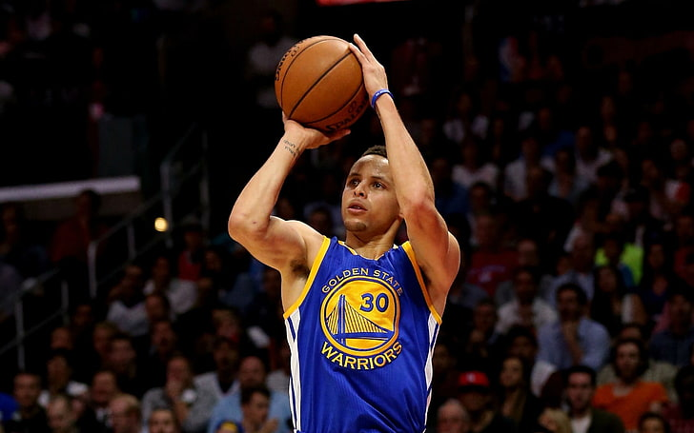
Exemplo Intuitivo
Exemplo: lances livres (basquetebol).
Stephen Curry, um lendário jogador da NBA é amplamente conhecido pelas suas habilidades notórias de arremessar a bola.
Suponha, que de acordo com as estatísticas da NBA, Curry costuma acertar 90% dos lances livres.
Nesse caso, vamos supor que Curry fará 3 lances livres, lembrando que cada arremesso é um evento independente.
Fonte: Golden State Warriors/NBA

Slide 4
Exemplo Intuitivo
Exemplo: lances livres (basquetebol).
Probabilidade de sucesso = p = 0.9
Probabilidade de falha = q = 1-0.9 = 0.1.
Desta maneira, como cada evento é independente e são três arremessos livres a probabilidade de Curry converter os lances livres é:
p x p x q ou 0,9 x 0,9 x 0,1 = 0,081
Ou seja, P(S,F,S).
Fonte: Golden State Warriors/NBA

Slide 5
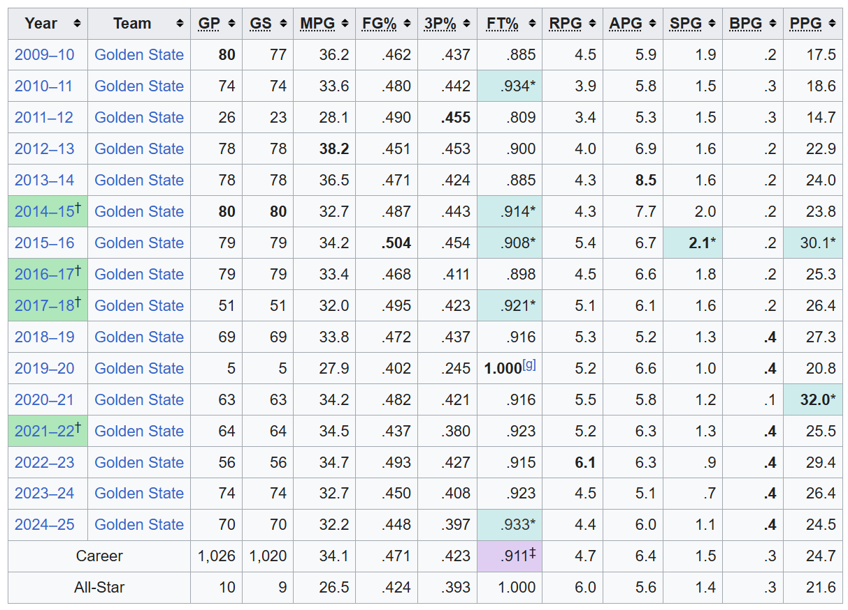
Curiosidade: Estatísticas Stephen Curry
Fonte: NBA/Wikipedia

Slide 6
Exemplo Intuitivo
No exemplo anterior estávamos considerando combinações de tentativas de arremessos livres!

Slide 7
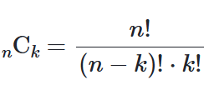
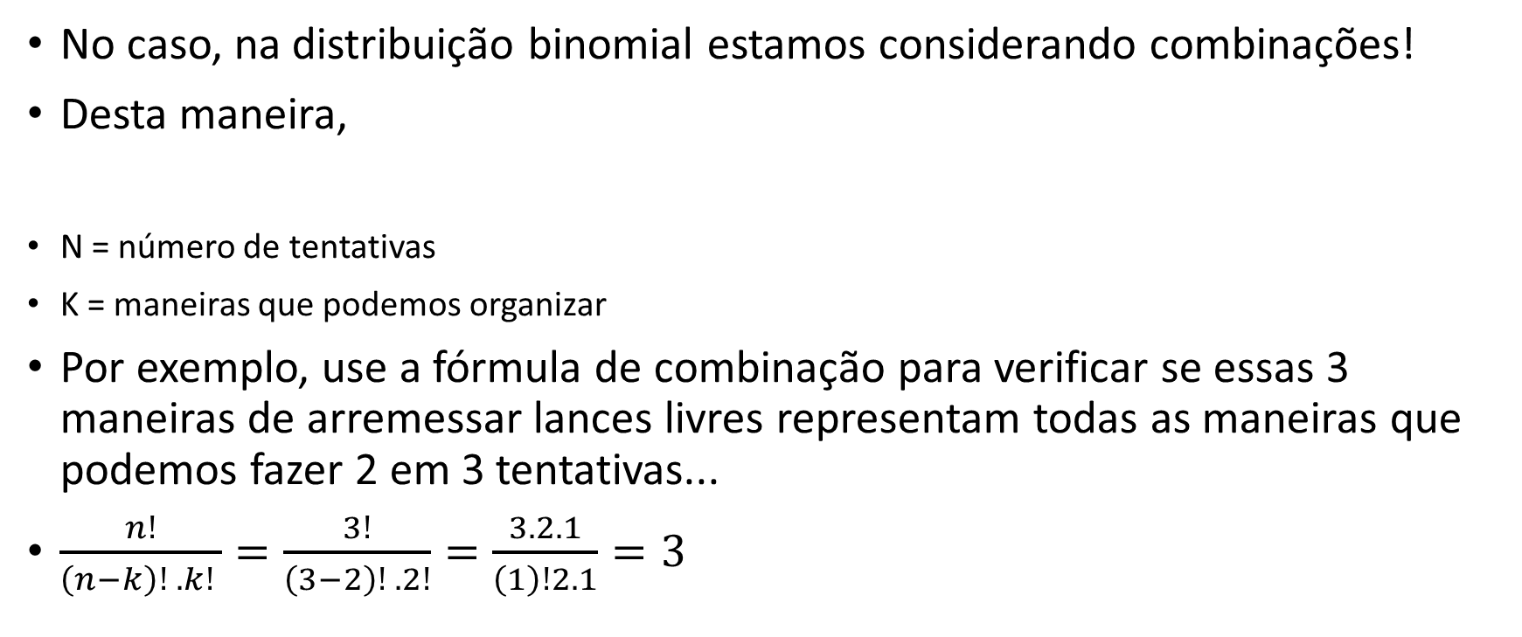
Combinações
No caso, na distribuição binomial estamos considerando combinações!
Desta maneira,
N = número de tentativas
K = maneiras que podemos organizar
Por exemplo, use a fórmula de combinação para verificar se essas 3 maneiras de arremessar lances livres representam todas as maneiras que podemos fazer 2 em 3 tentativas...
$\frac{n!}{\left(n−k\right)! . k! }=\frac{3!}{\left(3−2\right)! . 2!}=\frac{3.2.1}{\left(1\right)!2.1}=3$

Slide 8
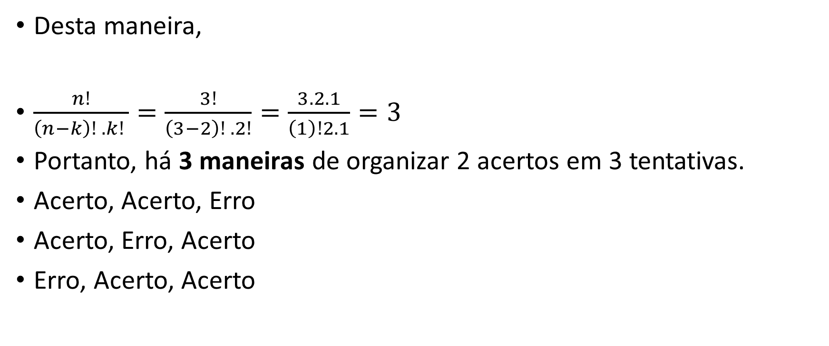
Combinações
Desta maneira,
$\frac{n!}{\left(n−k\right)! . k! }=\frac{3!}{\left(3−2\right)! . 2!}=\frac{3.2.1}{\left(1\right)!2.1}=3$
Portanto, há 3 maneiras de organizar 2 acertos em 3 tentativas.
Acerto, Acerto, Erro
Acerto, Erro, Acerto
Erro, Acerto, Acerto

Slide 9
Distribuição Bernoulli (Binomial)
Frequentemente, estamos interessados ​​no resultado de ensaios de Bernoulli independentes e repetidos, ou seja, o número de sucessos em experimentos repetidos.
1. independente - o resultado de um ensaio não afeta o resultado de outro ensaio.
2. repetido - as condições são as mesmas para cada ensaio, ou seja, p e q permanecem constantes entre os ensaios.

Slide 10
Distribuição Bernoulli (Binomial)
Você faz um exame de aprovação/reprovação. Ou você é aprovado (resultando em X=1) ou reprovado (resultando em X=0).
Você joga uma moeda. O resultado é cara ou coroa.
Uma animal nasce. O gênero pode ser masculino ou feminino.

Slide 11
A Distribuição Bernoulli (Binomial)
Nos experimentos, o fato de seus resultados poderem ser classificados como sucesso ou falha.
Em um de dois eventos [discretos], por exemplo, uma moeda pode dar cara ou coroa; a probabilidade de uma pessoa pode morrer ou não morrer; e, uma pessoa pode estar empregada ou desempregada.
Esses resultados são frequentemente rotulados como "sucesso" ou "fracasso“ em nossas análises.
Observe que não existe uma conotação de categórica aqui.
Ou seja, em uma análise não rotulamos "sucesso" ou "fracasso" como uma qualificação de certo ou errado. Apenas listamos friamente como um fato matemático.

Slide 12
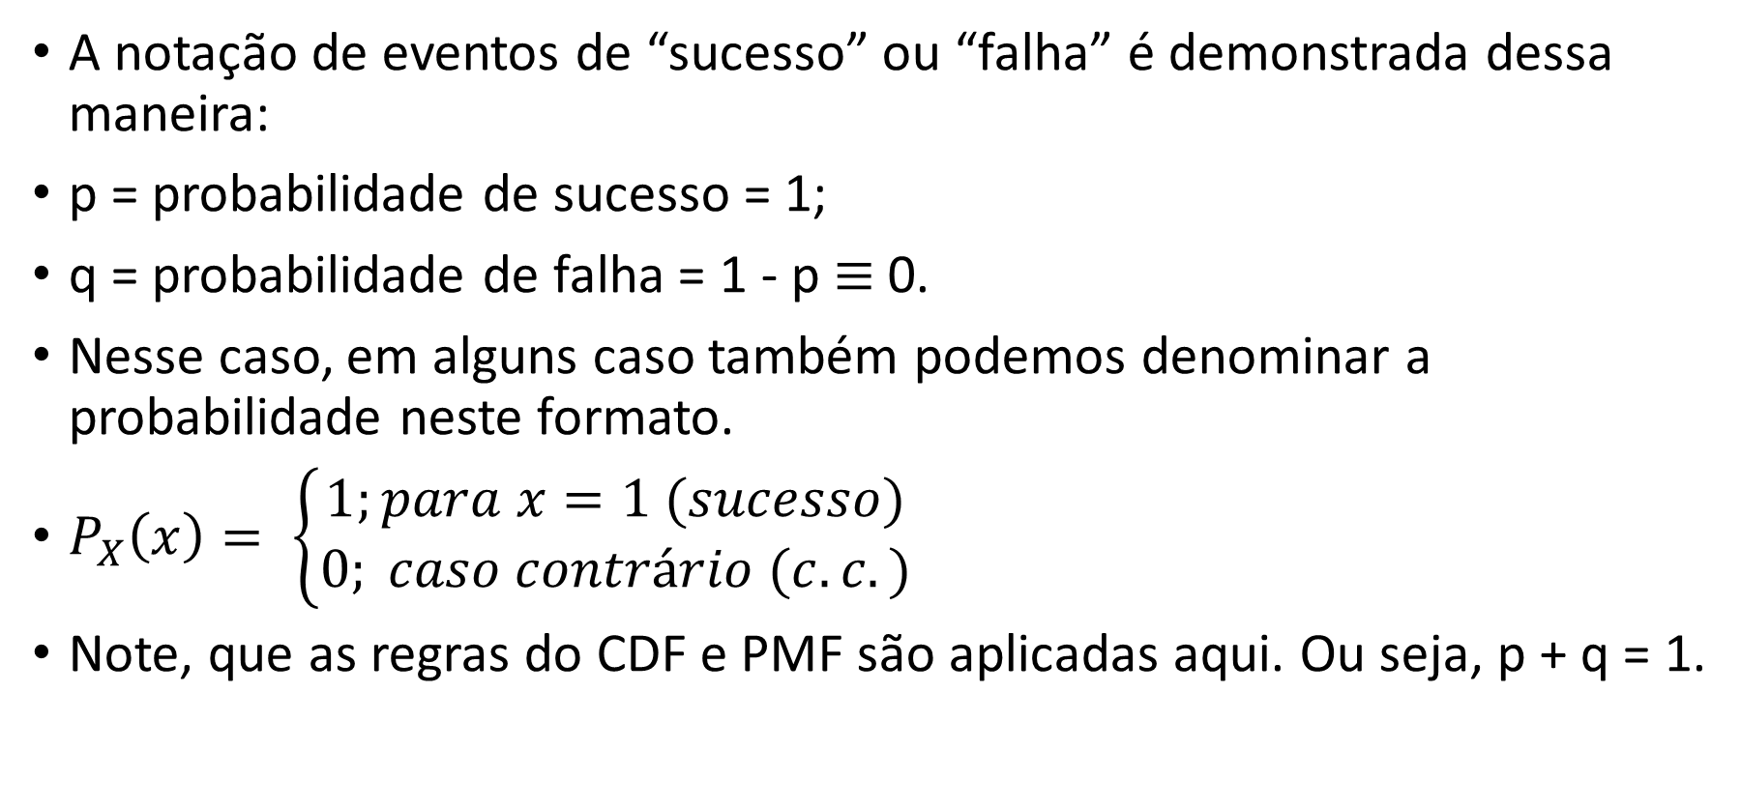
A Distribuição Bernoulli (Binomial)
A notação de eventos de “sucesso” ou “falha” é demonstrada dessa maneira:
p = probabilidade de sucesso = 1;
q = probabilidade de falha = 1 - p $≡$ 0.
Nesse caso, em alguns caso também podemos denominar a probabilidade neste formato.
$P_{X}\left(x\right)= \left\{\begin{aligned}1;para x=1 (sucesso) \\ 0; caso contrário (c.c.)\end{aligned}\right.$
Note, que as regras do CDF e PMF são aplicadas aqui. Ou seja, p + q = 1.

Slide 13
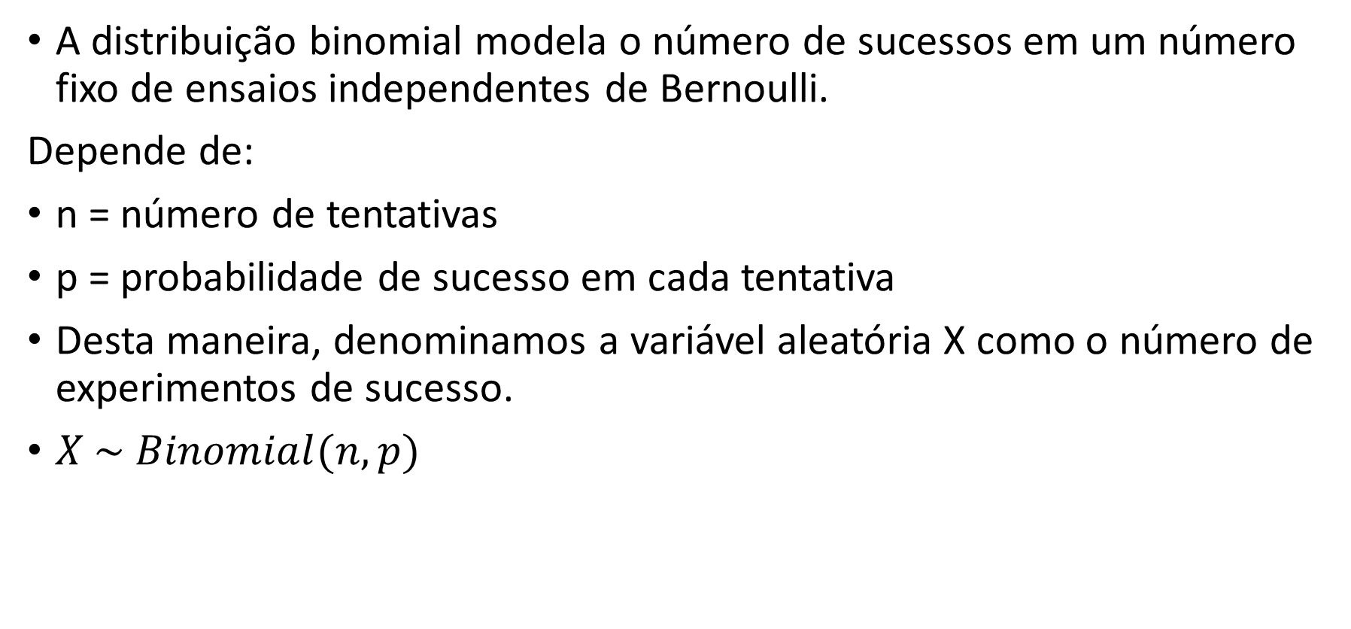
A Distribuição Bernoulli (Binomial)
A distribuição binomial modela o número de sucessos em um número fixo de ensaios independentes de Bernoulli.
Depende de:
n = número de tentativas
p = probabilidade de sucesso em cada tentativa
Desta maneira, denominamos a variável aleatória X como o número de experimentos de sucesso.
$X \sim Binomial(n,p)$

Slide 14
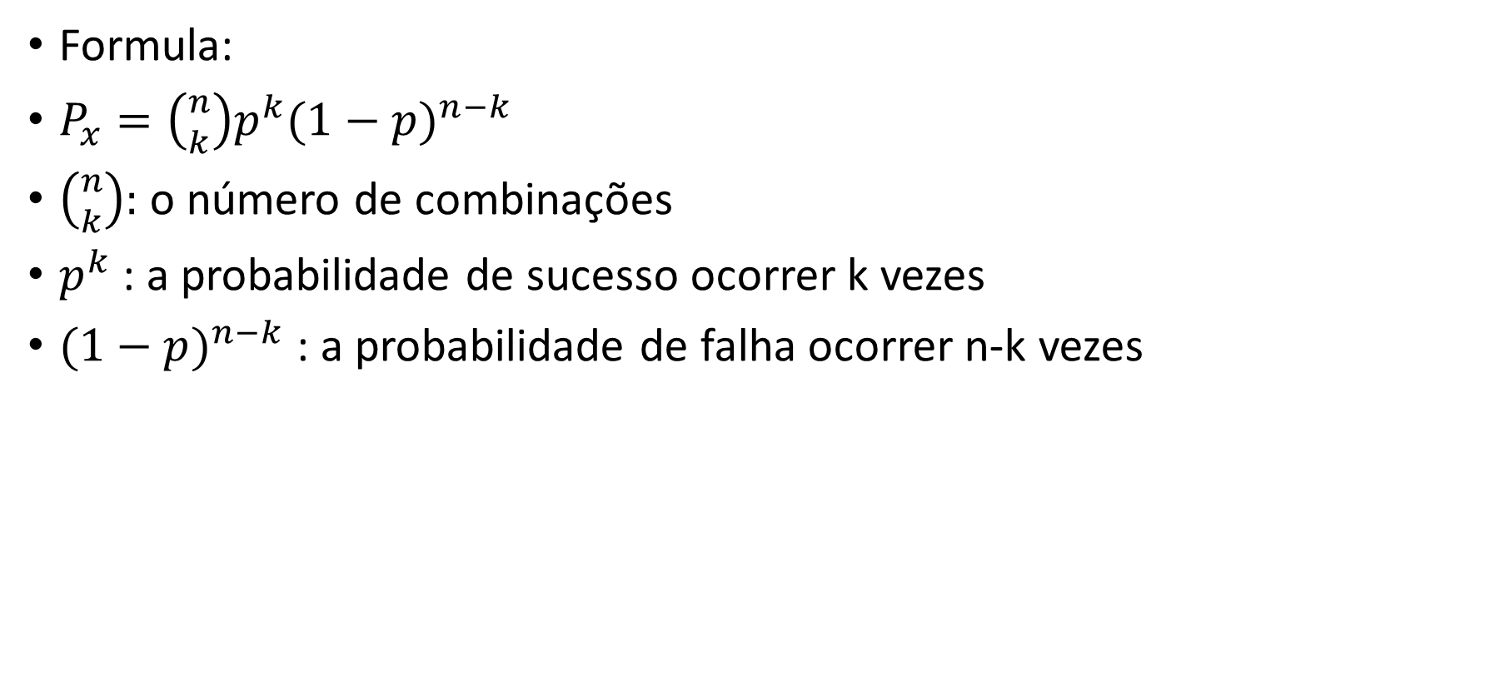
A Distribuição Bernoulli (Binomial)
Formula:
$P_{x}=\left({n \atop k}\right)p^{k}{(1−p)}^{n−k}$
$\left({n \atop k}\right):$ o número de combinações
$p^{k}$ : a probabilidade de sucesso ocorrer k vezes
${(1−p)}^{n−k}$ : a probabilidade de falha ocorrer n-k vezes

Slide 15
Exemplo: Distribuição Bernoulli
Suponha que estamos tentando denominar 3 ensaios [experimentos] de uma competição nacional de LOL[online] que vale vagas para o campeonato mundial.
Suponha que no ranking dos melhores jogadores, o jogador Bob_360 tem a probabilidade de sucesso em cada jogo de p = 0.6. Qual seria a probabilidade de Bob_360 em ganhar exatamente 2 de 3 jogos?
Primeiramente, definimos os parâmetros:
n = 3 (número de ensaios)
p = 0.6 (probabilidade de sucesso)
k = 2 (número de sucessos para descobrir)

Slide 16
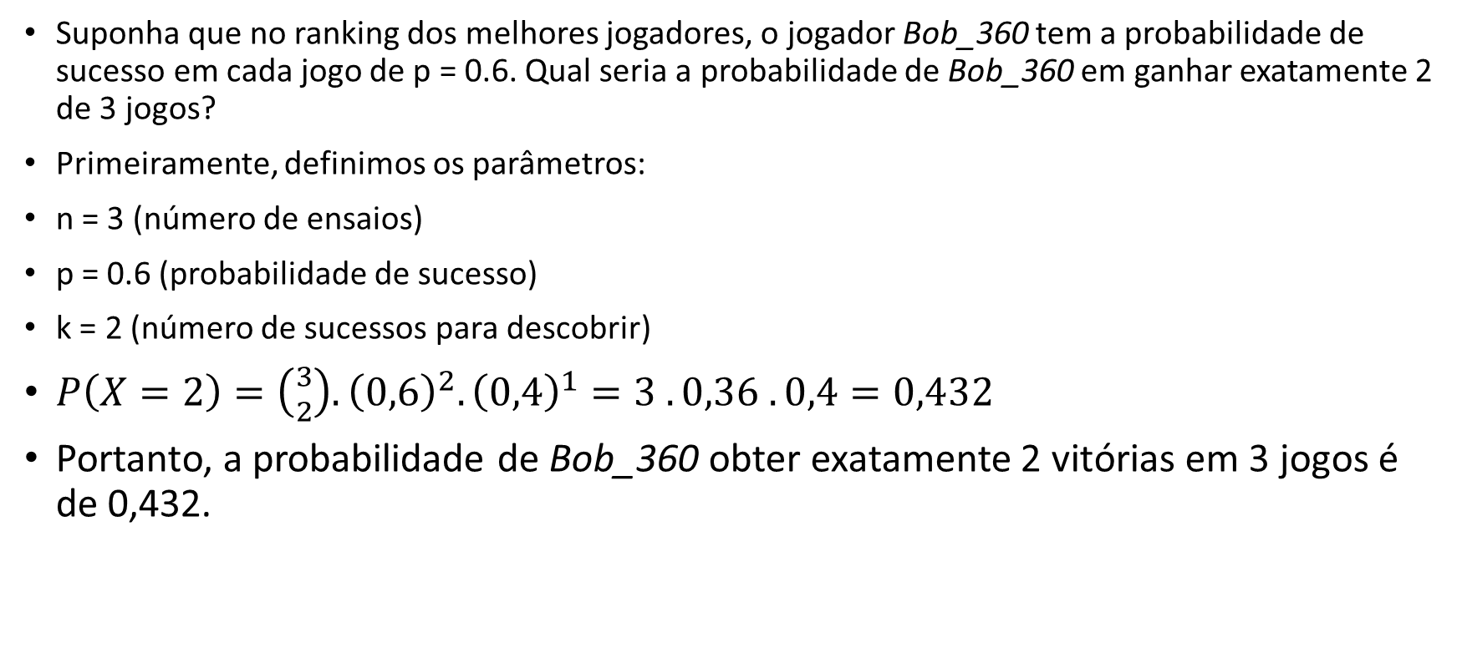
Exemplo: Distribuição Bernoulli
Suponha que no ranking dos melhores jogadores, o jogador Bob_360 tem a probabilidade de sucesso em cada jogo de p = 0.6. Qual seria a probabilidade de Bob_360 em ganhar exatamente 2 de 3 jogos?
Primeiramente, definimos os parâmetros:
n = 3 (número de ensaios)
p = 0.6 (probabilidade de sucesso)
k = 2 (número de sucessos para descobrir)
$P\left(X=2\right)=\left({3 \atop 2}\right).{\left(0,6\right)}^{2}.{\left(0,4\right)}^{1}=3 . 0,36 . 0,4=0,432$
Portanto, a probabilidade de Bob_360 obter exatamente 2 vitórias em 3 jogos é de 0,432.

Slide 17
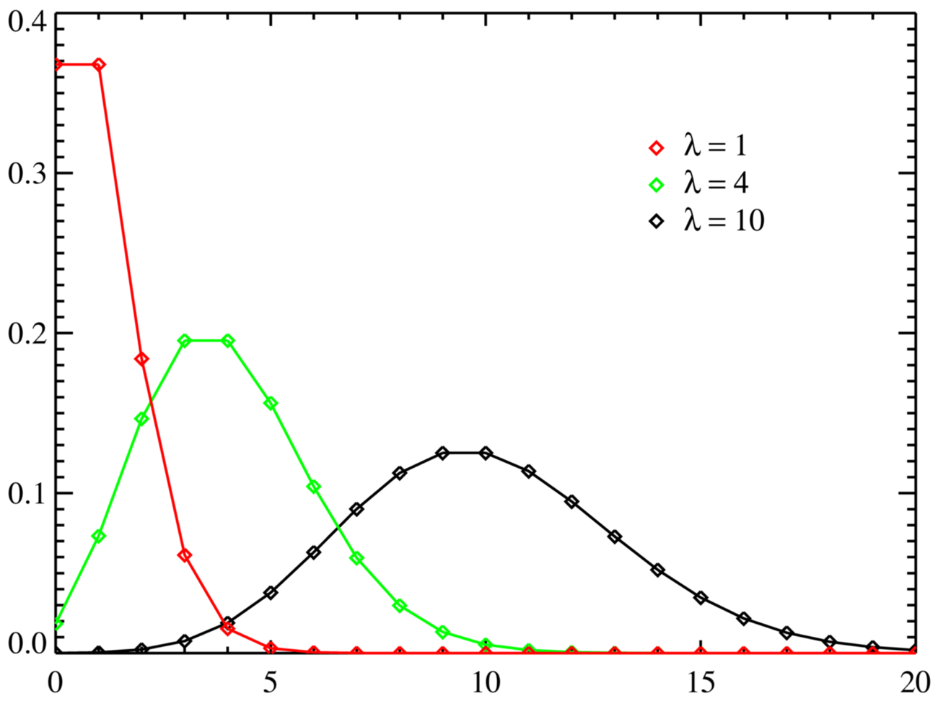
Distribuição de Poisson
A distribuição de Poisson é usada para modelar o número de vezes que um evento ocorre em um intervalo fixo de tempo ou espaço [amostral], se:
Os eventos ocorrem independentemente.
Os eventos ocorrem a uma taxa média constante.
Dois eventos não podem ocorrer exatamente no mesmo instante.
Os eventos devem ser aleatórios e independentes.
Fonte: Wikipedia/calc shop

Slide 18
Distribuição de Poisson
Esse tipo de modelagem, nos ajuda a responder questões do tipo:
Quantos clientes visitarão uma loja em uma hora?
Quantos e-mails receberei por dia?
Quantos carros param em um semáforo cada vez que ele se torna vermelho?
Quantas ações da B3 são compradas nos primeiros 10 minutos após um anúncio matinal de leilões de SWAPs cambiais pelo Banco Central do Brasil?
Fonte: Wikipedia/calc shop

Slide 19
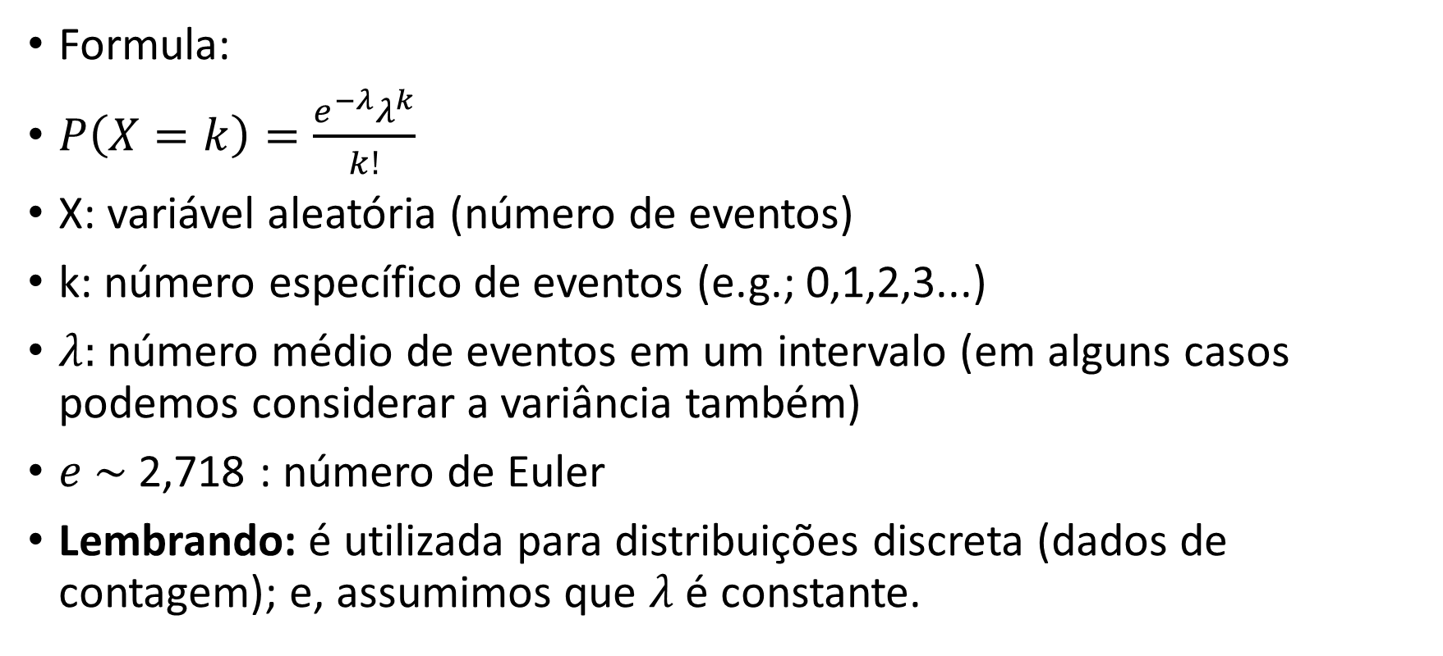
Distribuição de Poisson
Formula:
$P\left(X=k\right)=\frac{e^{−λ}λ^{k}}{k!}$
X: variável aleatória (número de eventos)
k: número específico de eventos (e.g.; 0,1,2,3...)
$λ:$número médio de eventos em um intervalo (em alguns casos podemos considerar a variância também)
$e \sim$2,718 : número de Euler
Lembrando: é utilizada para distribuições discreta (dados de contagem); e, assumimos que $λ$ é constante.

Slide 20
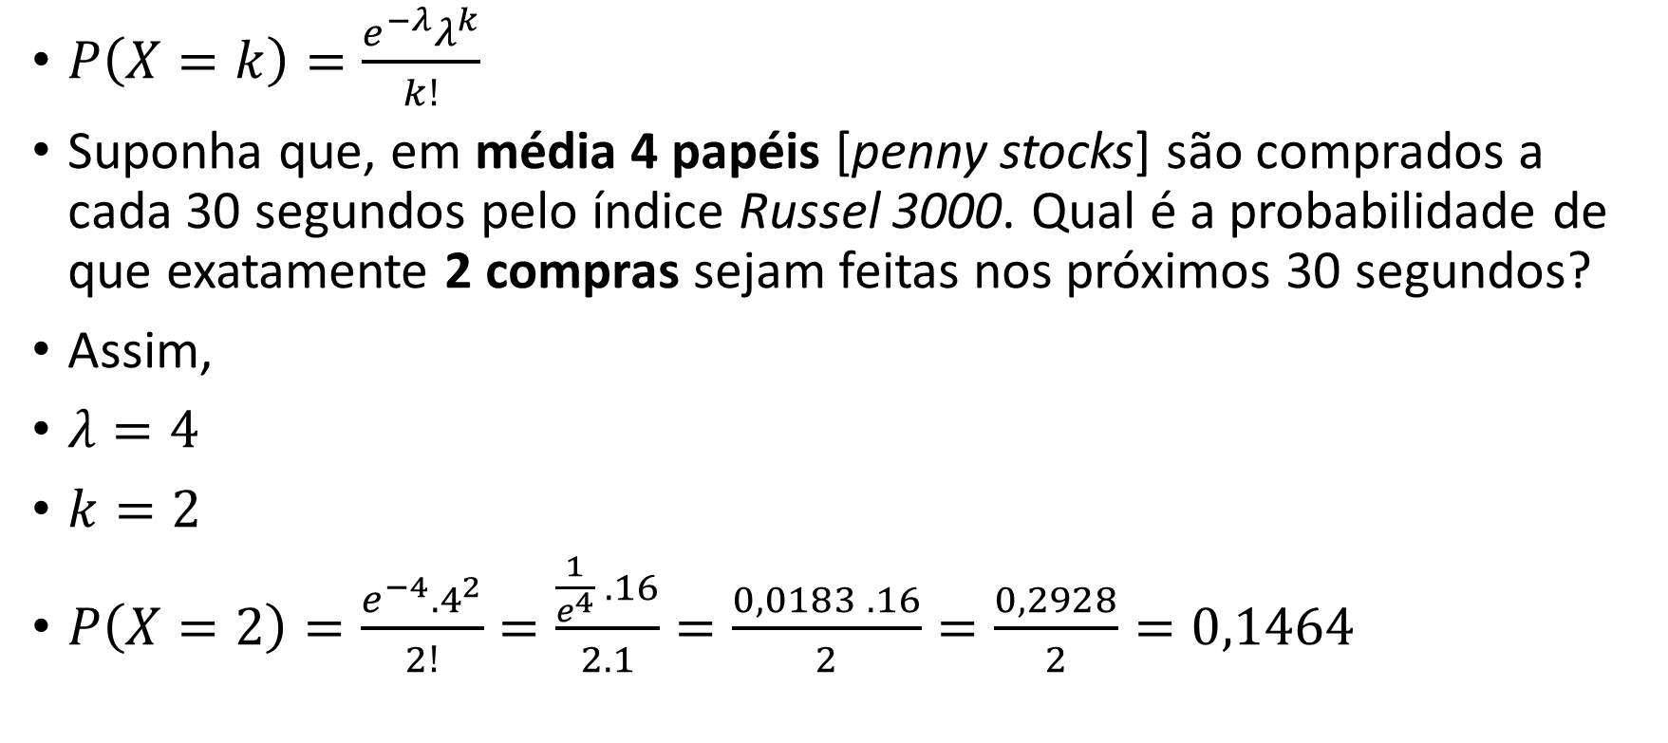
Distribuição de Poisson
$P\left(X=k\right)=\frac{e^{−λ}λ^{k}}{k!}$
Suponha que, em média 4 papéis [penny stocks] são comprados a cada 30 segundos pelo índice Russel 3000. Qual é a probabilidade de que exatamente 2 compras sejam feitas nos próximos 30 segundos?
Assim,
$λ=4$
$k=2$
$P\left(X=2\right)=\frac{e^{−4}.4^{2}}{2!}=\frac{\frac{1}{e^{4}} . 16}{2.1}=\frac{0,0183 . 16}{2}=\frac{0,2928}{2}=0,1464$

Slide 21
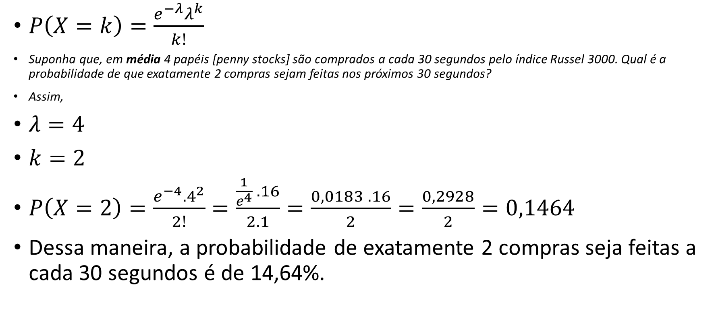
Distribuição de Poisson
$P\left(X=k\right)=\frac{e^{−λ}λ^{k}}{k!}$
Suponha que, em média 4 papéis [penny stocks] são comprados a cada 30 segundos pelo índice Russel 3000. Qual é a probabilidade de que exatamente 2 compras sejam feitas nos próximos 30 segundos?
Assim,
$λ=4$
$k=2$
$P\left(X=2\right)=\frac{e^{−4}.4^{2}}{2!}=\frac{\frac{1}{e^{4}} . 16}{2.1}=\frac{0,0183 . 16}{2}=\frac{0,2928}{2}=0,1464$
Dessa maneira, a probabilidade de exatamente 2 compras seja feitas a cada 30 segundos é de 14,64%.

Slide 22
Bibliografia
BUSSAB, W. O.; MORETTIN, P. A. Estatística Básica. Saraiva, 2017.
LARSON, R.; FARBER, B. Estatística Aplicada. Pearson, 2016.
Pishro-Nik; H. Introduction to Probability, Statistics, and Random Processes. Kappa Research, 2014.
TRIOLA, M. F. Introdução à Estatística. Pearson, 2018.

